Slide 1
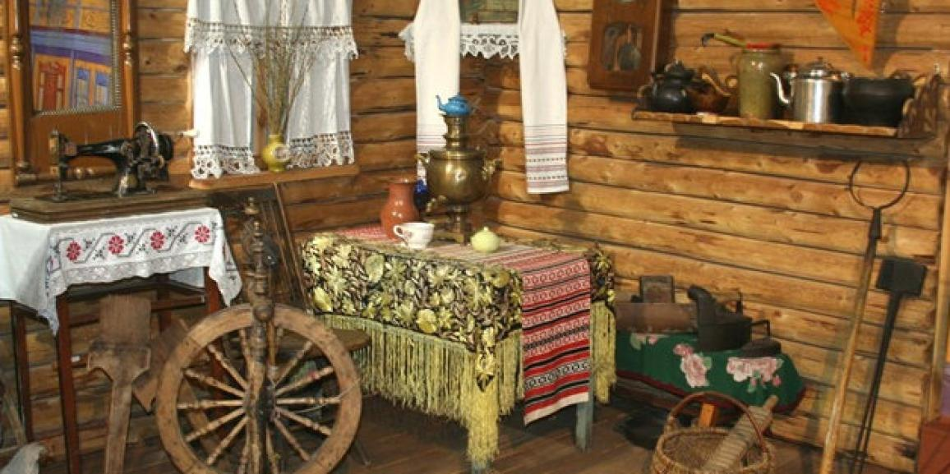
Проект: «Создание этнографического центра»
Цель: Развитие этнотуризма. Проект направлен на просвещение и сохранение самобытности коренного населения. Для обеспечения разнообразного досуга местного населения и гостей города создание единого комплекса услуг (гостиница - усадьба, кафе, выставочный зал, сувенирная лавка, мастерские, баня).
Меры поддержки: Предоставление земельного участка и имеющихся на нем построек на базе бывшего пионерского лагеря.
Помощь в привлечении квалифицированных кадров, обладающих опытом в исследовании, реконструкции и популяризации традиционной культуры русского народа, проведении туристско-экскурсионной и культурно-досуговой программы.
Организация экскурсий, туров выходного дня для детей и молодежи Усть-Кутского района в целях их патриотического воспитания.
Преимущества реализации проекта:
Выгодное ландшафтное положение базы и экологическая составляющая – сибирская тайга, сосновый бор, заводь р. Лена со спокойной водой.
Удобное транспортное положение г. Усть-Кута - наличие аэропорта, автомобильных, железнодорожных, водных путей. Близость санатория «Усть-Кут», возможность быстрого доступа до курортов Северобайкальского региона.
Наличие целого ряда оставленных жителями деревень конца ХIХ - начала XX веков постройки дает возможность наполнения музея необходимыми ценностями.

Slide 2
Наличие обширной территории базы (бывшего пионерского лагеря), позволяющей проводить разнообразную застройку.
Частично функционирующая инфраструктура: водонапорная скважина, подведенная линия электропередач, наличие собственной подстанции, освещение территории, складские помещения, пищеблок; наличие старых жилых корпусов из бруса, частично пригодного для вторичного использования.
Отсутствие конкуренции в данном регионе.
Контактные лица по вопросам сотрудничества:
1) заместитель мэра Усть-Кутского муниципального образования по экономическим вопросам – Даникёрова Фаина Иннокентьевна, тел. 8 (395-65) 5-79-12, 8-950-088-83-32, e-mail: econom@admin-ukmo.ru
2) председатель комитета по экономике, социально-трудовым отношениям и ценам – Васильков Константин Валерьевич, тел. 8 (395-65) 5-86-93, e-mail: komeconom@admin-ukmo.ru

